Slide 1

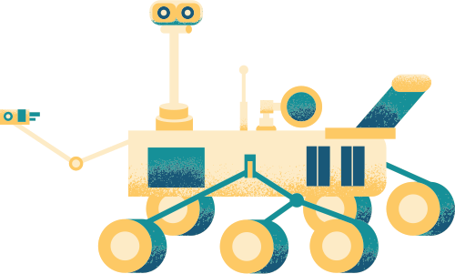

5hazam rover
Жасанды интеллект технологияларын қолдану арқылы
марсоходтың автономды қозғалу жүйесін әзірлеу

Slide 2

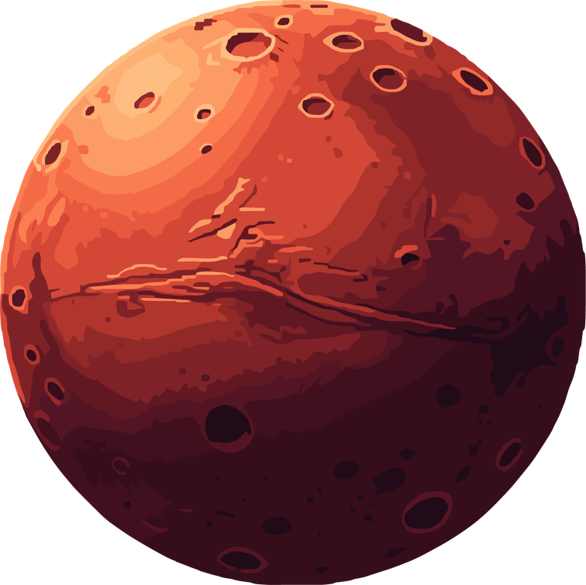
НЕ СЕБЕПТІ МАРС?
Марс планетасын зерттеу қазіргі ғылым мен техника саласындағы ең
маңызды бағыттардың бірі болып табылады. Бұл бағыт адамзат үшін
ғарыш кеңістігін игеру, жаңа технологияларды енгізу және планеталық
зерттеулерде ғылыми жаңалықтар жасау мүмкіндігін береді. Марс пен
Жер арасындағы қашықтық шамамен 225 миллион километрді құрайды,
сондықтан байланыс сигналы кешігіп жетеді. Бұл жағдай марсоходтарды
қашықтан басқаруды қиындатады және олардың толық автономды жұмыс
істеуін талап етеді. Сол себептен автономды басқару жүйелерін
дамыту және жасанды интеллект технологияларын қолдану қазіргі
заманғы робототехника мен ғарыштық зерттеулер үшін өзекті болып
отыр асындағы қашықтық шамамен 225 миллион километрді құрайды,
сондықтан байланыс сигналы кешігіп жетеді. Бұл жағдай марсоходтарды
қашықтан басқаруды қиындатады және олардың толық автономды жұмыс
істеуін талап етеді. Сол себептен автономды басқару жүйелерін
дамыту және жасанды интеллект технологияларын қолдану қазіргі
заманғы робототехника мен ғарыштық зерттеулер үшін өзекті болып
отыр.

Slide 3
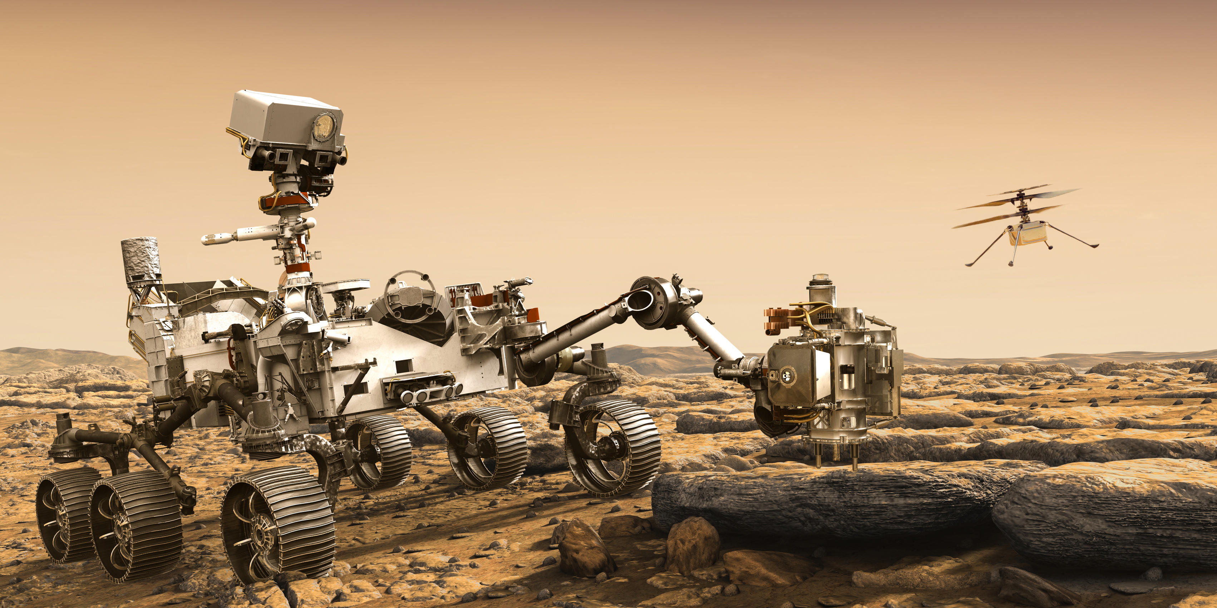


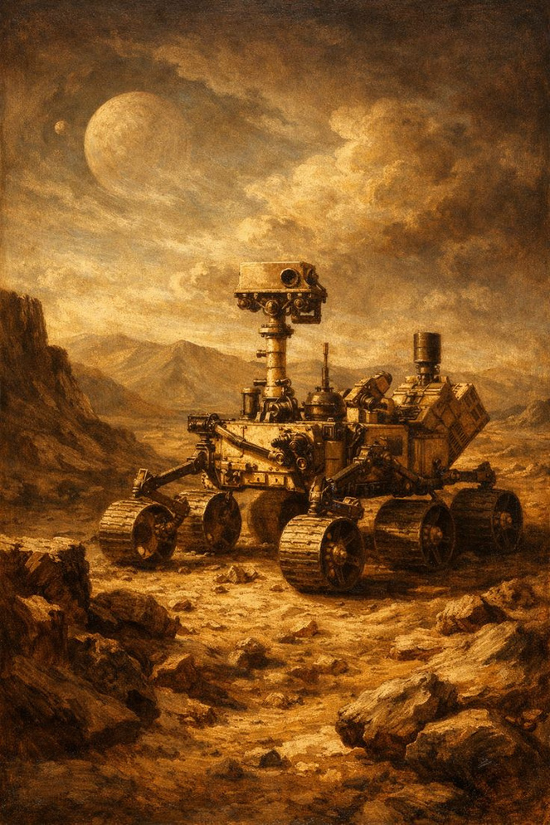
Марсоходтар және олардың ғылыми маңызы
Марсоходтар – басқа планеталардың бетін зерттеуге арналған
автоматтандырылған роботтық құрылғылар. Олар ғарыштық
зерттеулерде маңызды рөл атқарады, себебі адам үшін қолжетімсіз
немесе қауіпті ортада жұмыс істей алады. Марсоходтар Марс
планетасының геологиялық құрылымын, климаттық жағдайын, топырақ
құрамын және атмосфералық ерекшеліктерін зерттеуге мүмкіндік береді.
Марсты зерттеу арқылы ғалымдар планеталардың пайда болу тарихын,
климаттың өзгеру заңдылықтарын және болашақта тіршіліктің болуы
мүмкіндігін анықтайды. Осы тұрғыдан алғанда, марсоходтар – заманауи
ғылым мен техниканың маңызды жетістіктерінің бірі.

Slide 4
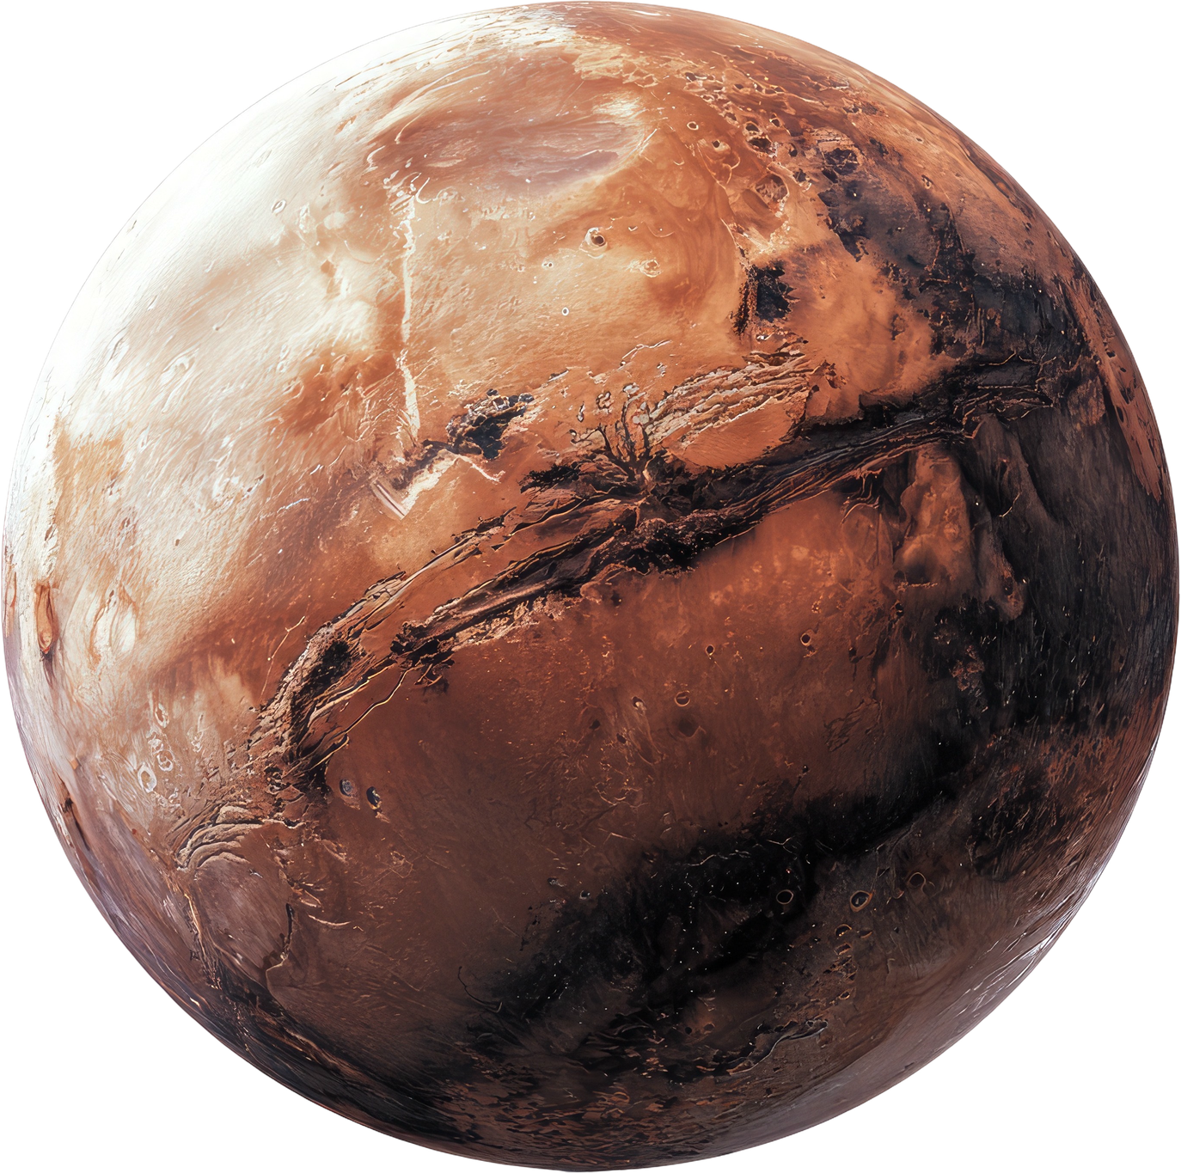
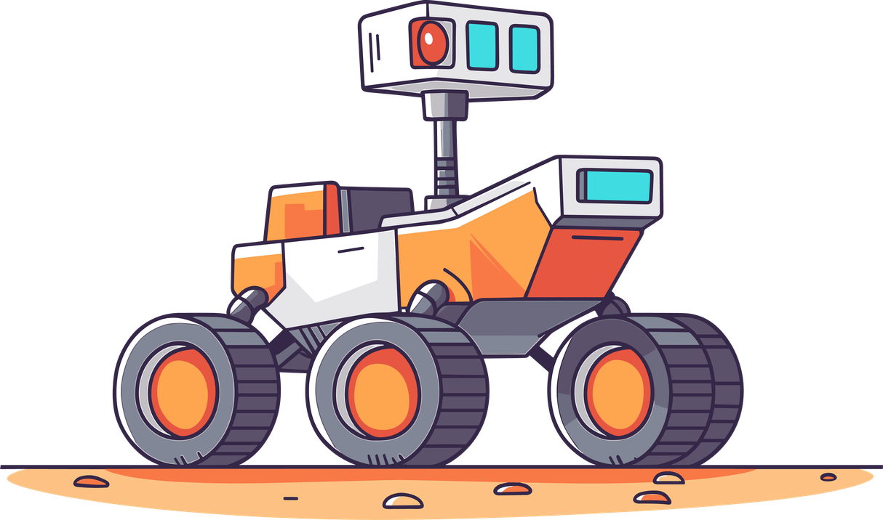
ЖОБАНЫҢ ЖАҢАШЫЛДЫҒЫ
ЖАСАНДЫ ИНТЕЛЛЕКТТІ ПРАКТИКАЛЫҚ ҚОЛДАНУ
ТӘЖІРИБЕЛІК МОДЕЛЬ ҚҰРУ
БІЛІМ БЕРУ ЖӘНЕ ҒЫЛЫМИ ТӘЖІРИБЕ
ҒАРЫШТЫҚ ЗЕРТТЕУЛЕРГЕ ҚАТЫСЫ
Марсоходтың
қозғалысын басқару алгоритмдері жасанды интеллект негізінде
әзірленеді, оның тиімділігі тәжірибе жүзінде дәлелденеді.
Жоба тек теориялық сипатқа емес,
нақты тәжірибелік модель жасауға бағытталған. Марсоход
сенсорлық жүйелер арқылы қоршаған ортаны бақылай алады және
кедергілерден өту қабілетін көрсетеді.
Жоба оқушылар мен жас
ғалымдарға робототехника мен жасанды интеллект саласында
практикалық дағдыларды дамытуға мүмкіндік береді.
Жасанды интеллектке
негізделген автономды басқару жүйесі болашақта нақты ғарыштық
миссияларда қолданылуы мүмкін

Slide 5
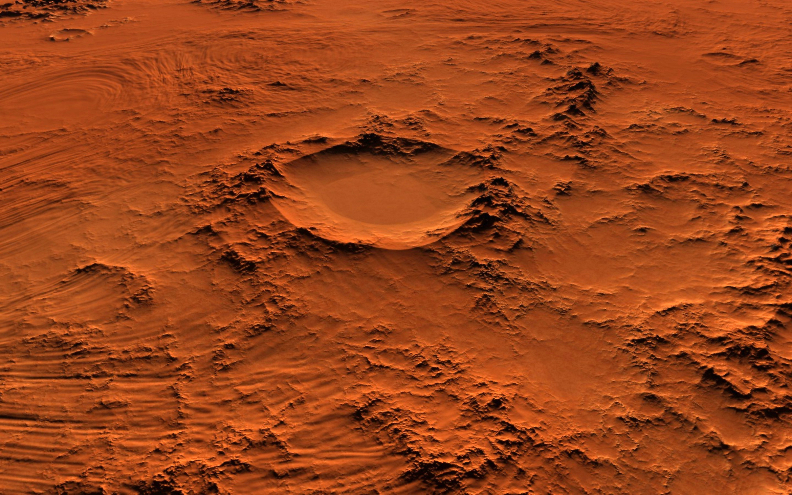
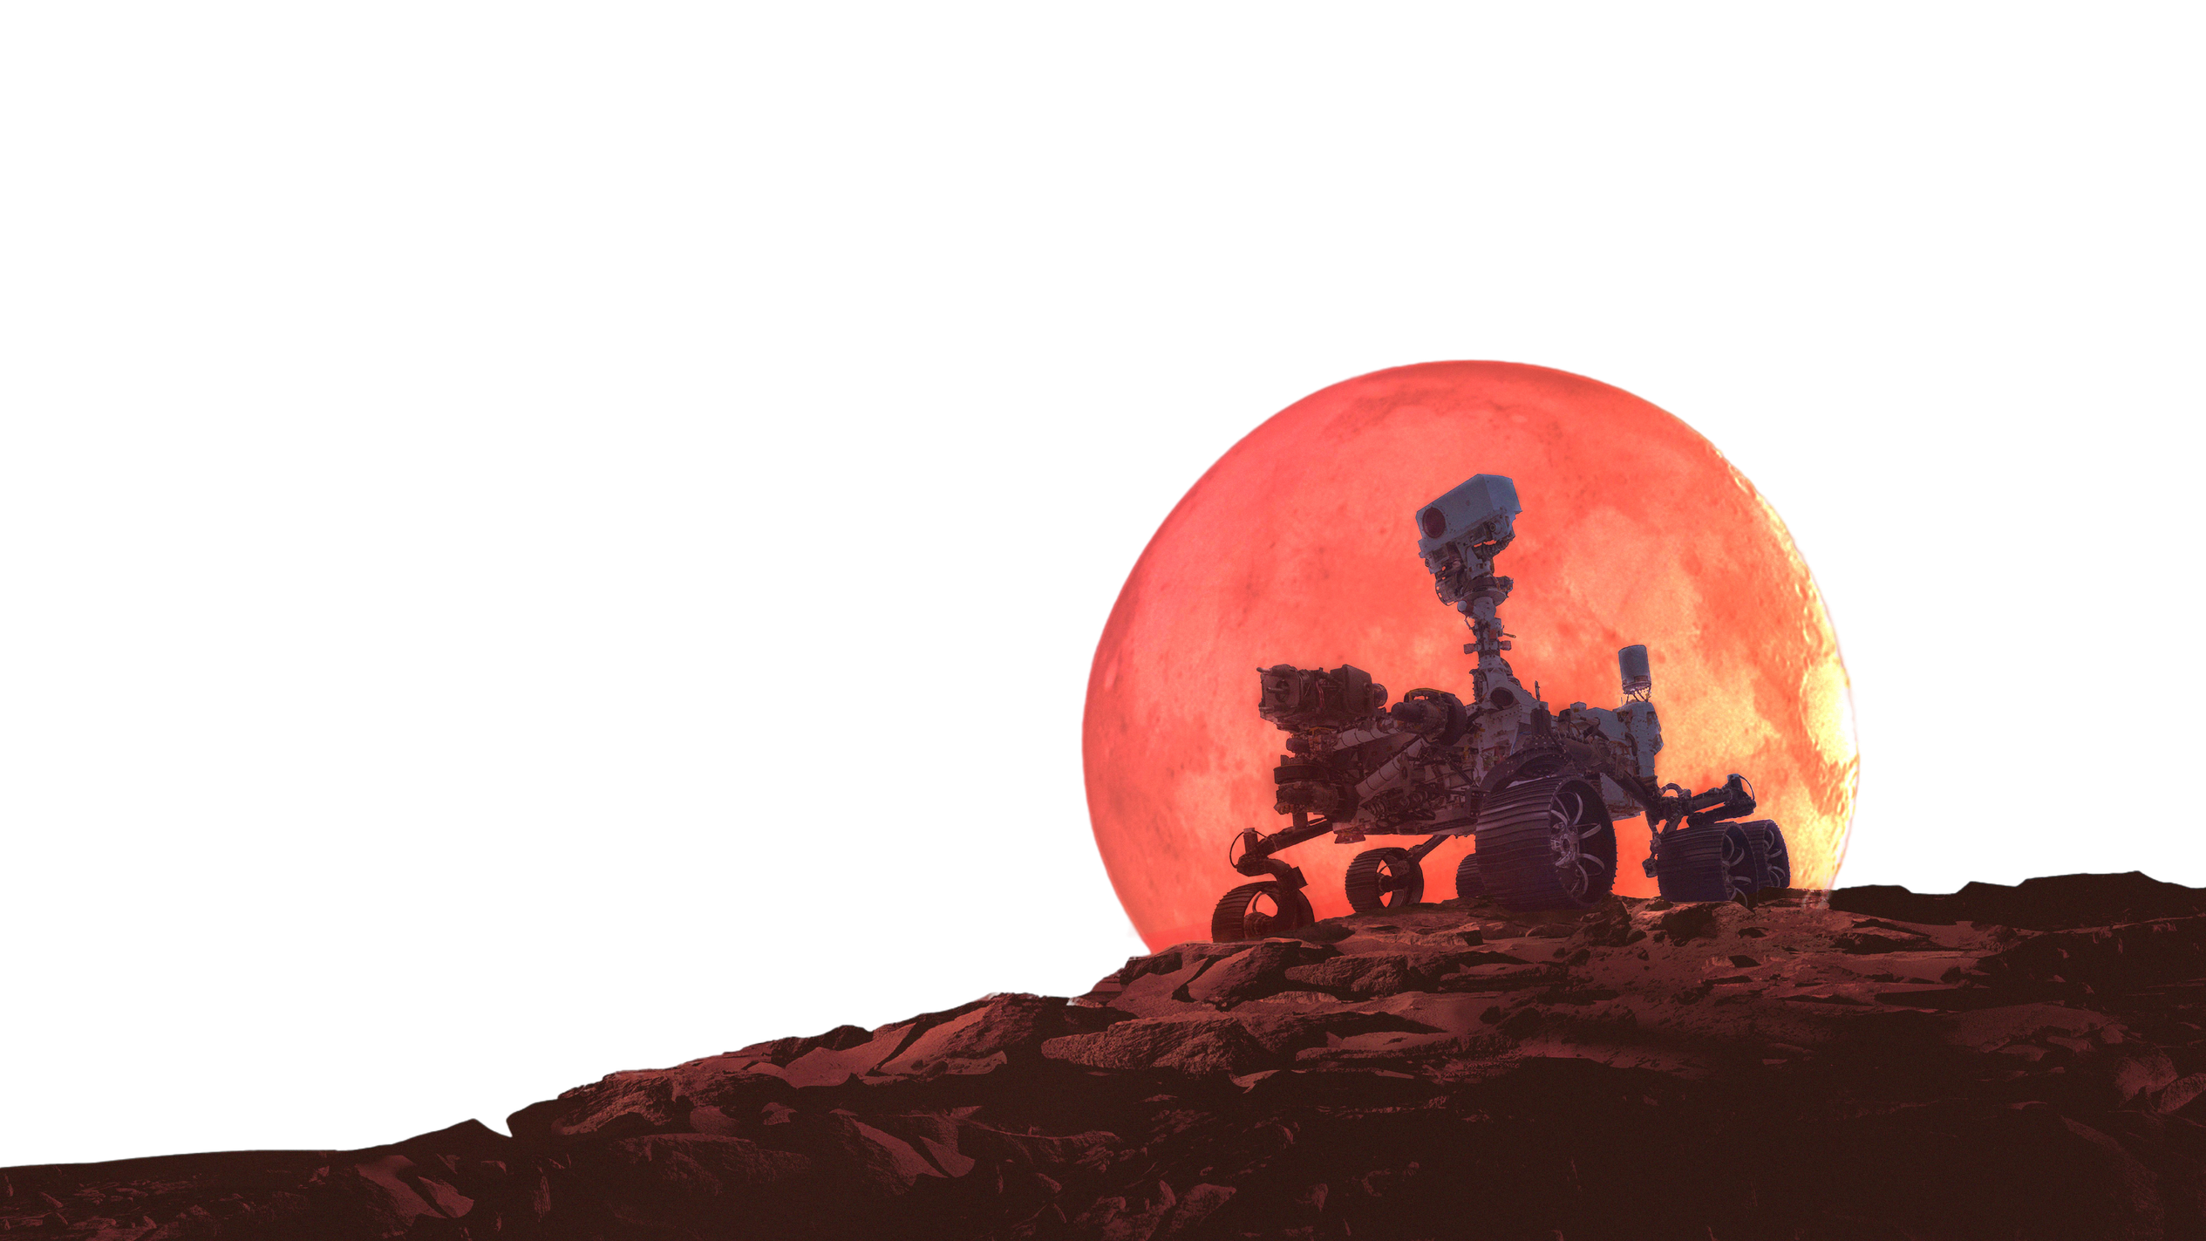
ЗЕРТТЕУДІҢ МІНДЕТТЕРІ
Зерттеу жұмысының мақсатына жету үшін төмендегідей міндеттер қойылды:
Марсоходтардың автономды қозғалу жүйесі туралы ғылыми әдебиеттерді талдау;
Автономды қозғалу жүйесінің негізгі ұғымдары мен анықтамаларын қарастыру;
Марсоходтардың басқару жүйесінің құрылымын теориялық тұрғыдан зерттеу;
Сенсорлық жүйелердің автономды қозғалыстағы рөлін анықтау;
Жасанды интеллекттің автономды басқару жүйесіндегі маңызын талдау;
Автономды қозғалу алгоритмдерінің жұмыс принциптерін сипаттау;
Марсоходтардың автономды қозғалу жүйесінің артықшылықтары мен шектеулерін анықтау;
Автономды жүйелердің болашақ даму бағыттарын ғылыми

Slide 6
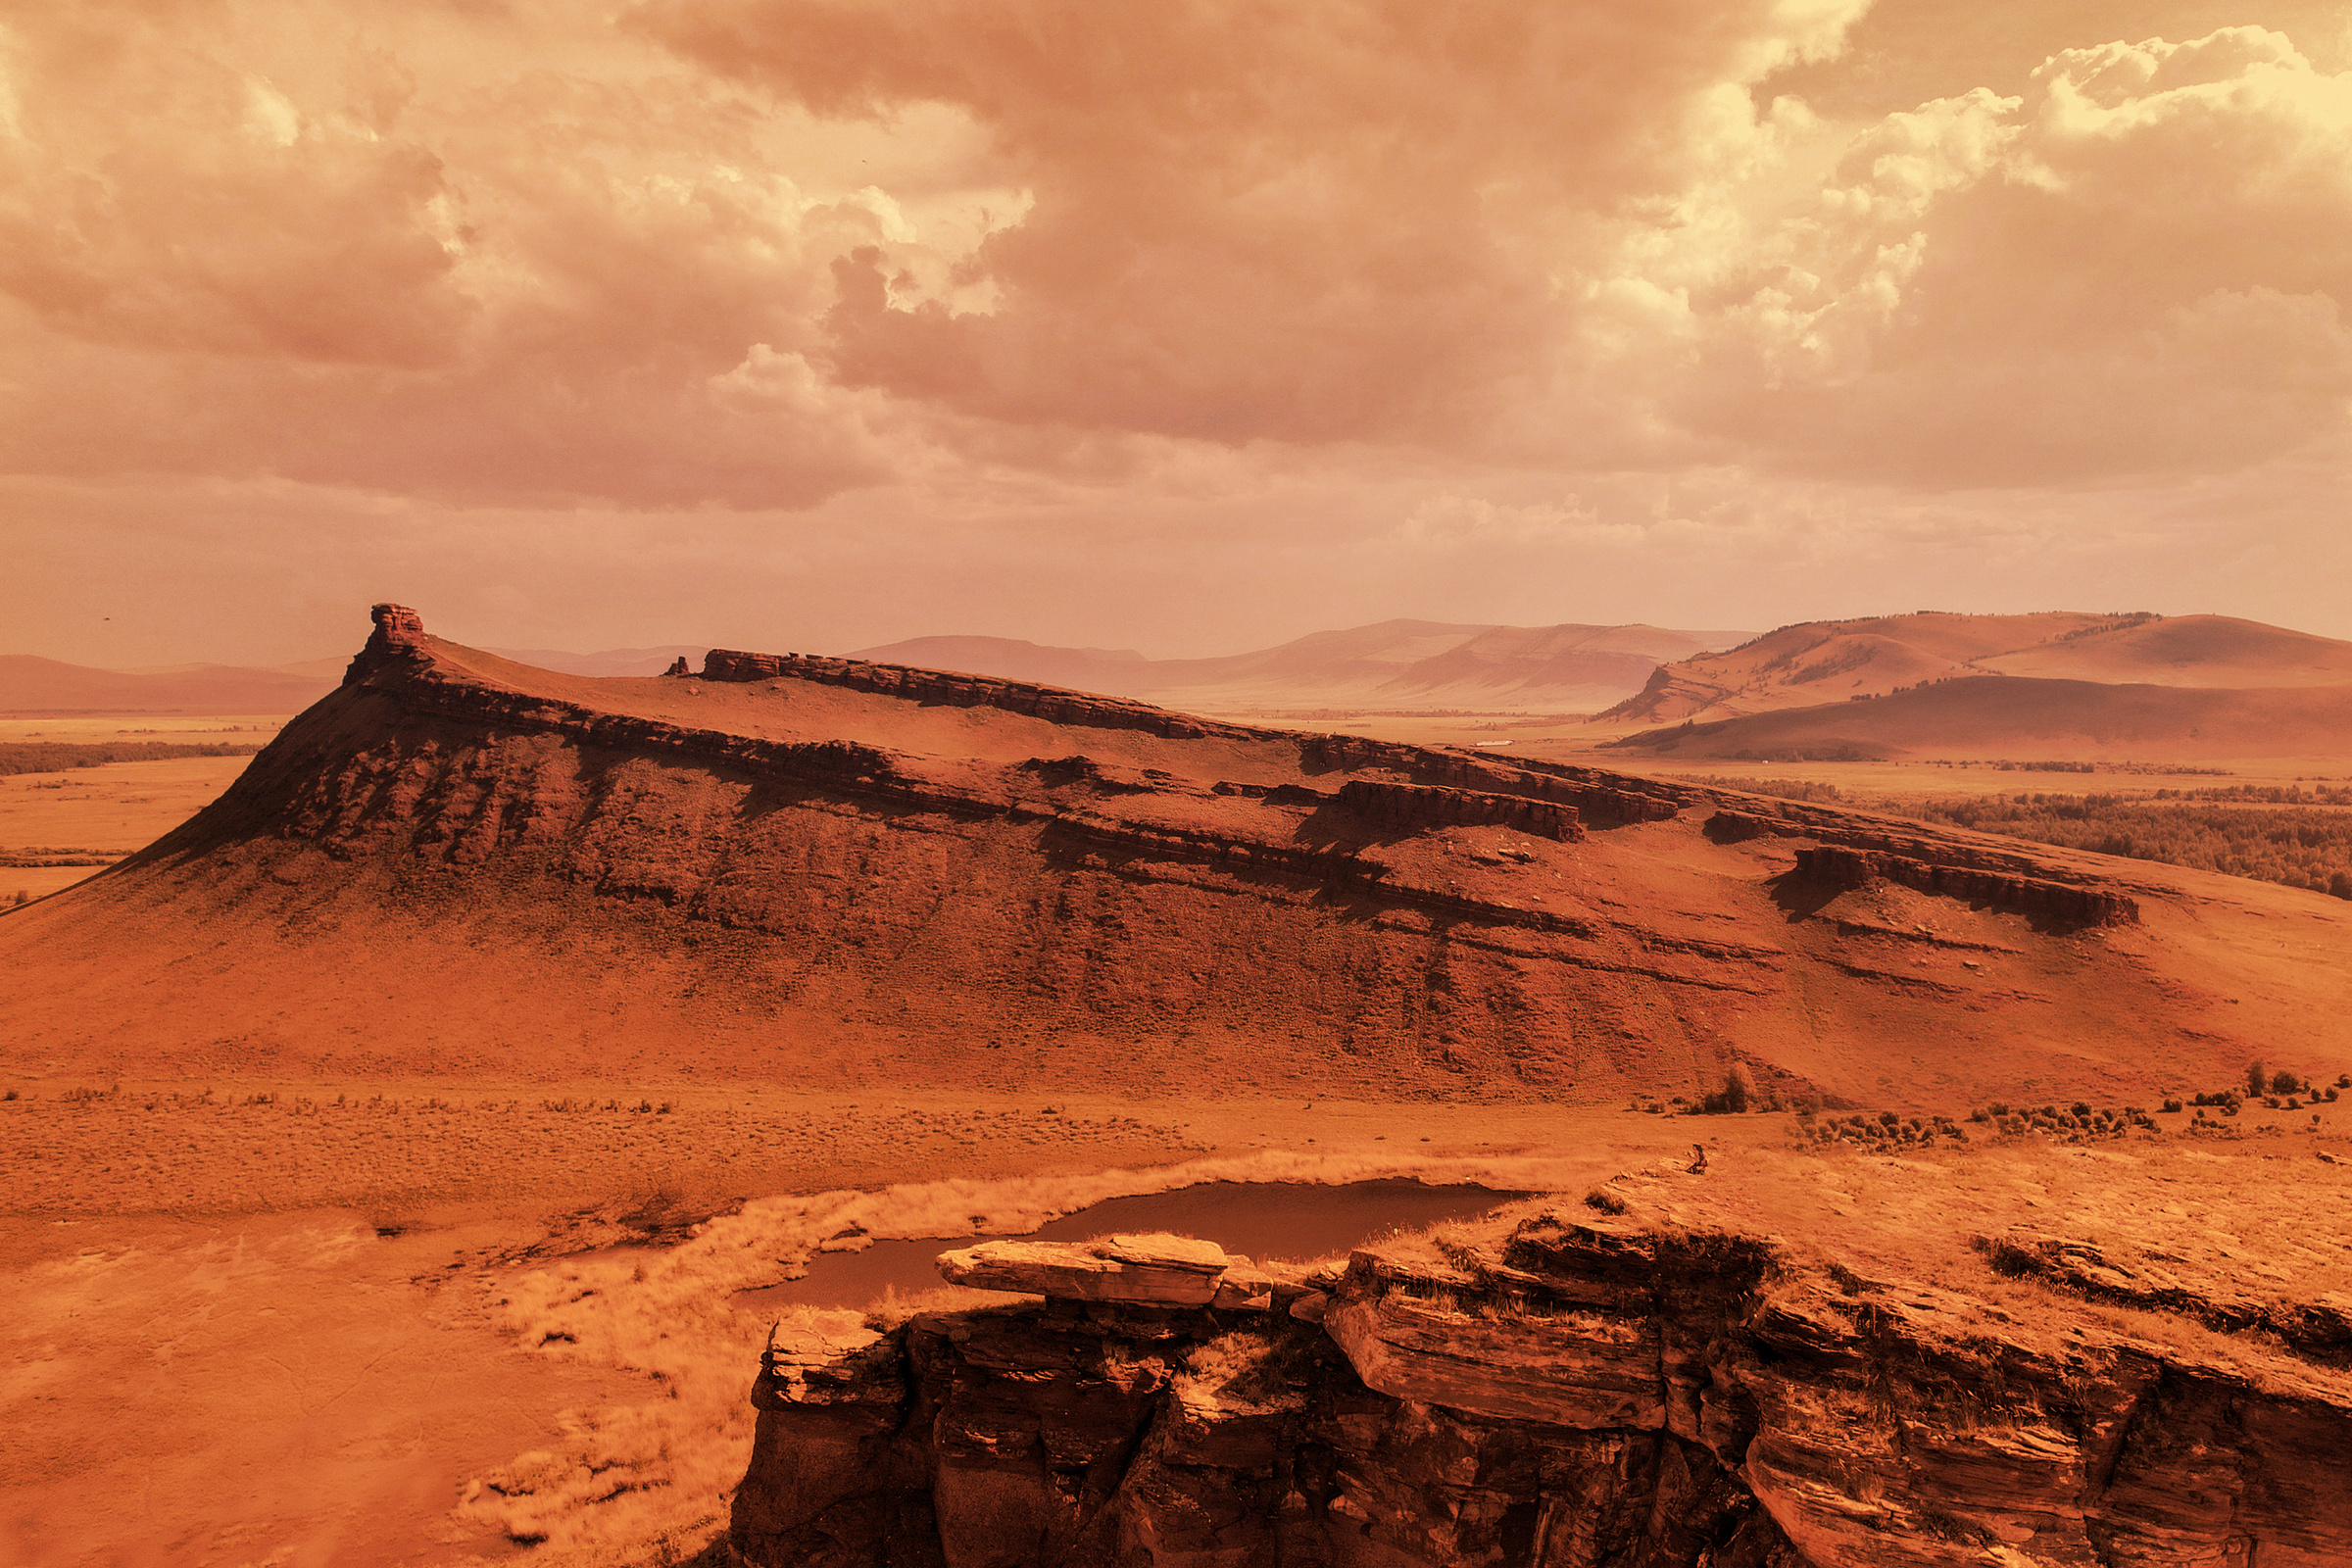
МАҚСАТЫ МЕН МІНДЕТТЕРІ
Мақсаты: Марсоходтың автономды қозғалу жүйесін жасау және оны
тәжірибелік түрде тексеру
МІНДЕТТЕРІ
1. Жасанды интеллекттің робототехникадағы қолданылу салаларын
талдау;
2. Марсоходтың автономды қозғалу алгоритмін әзірлеу;
3. Қозғалыс деректерін қабылдау және өңдеу жүйесін құру;
4. Жасалған модельді тәжірибе жүзінде сынақтан өткізу;
5. Марсоходтардың жұмыс істеу принциптерін зерттеу

Slide 7
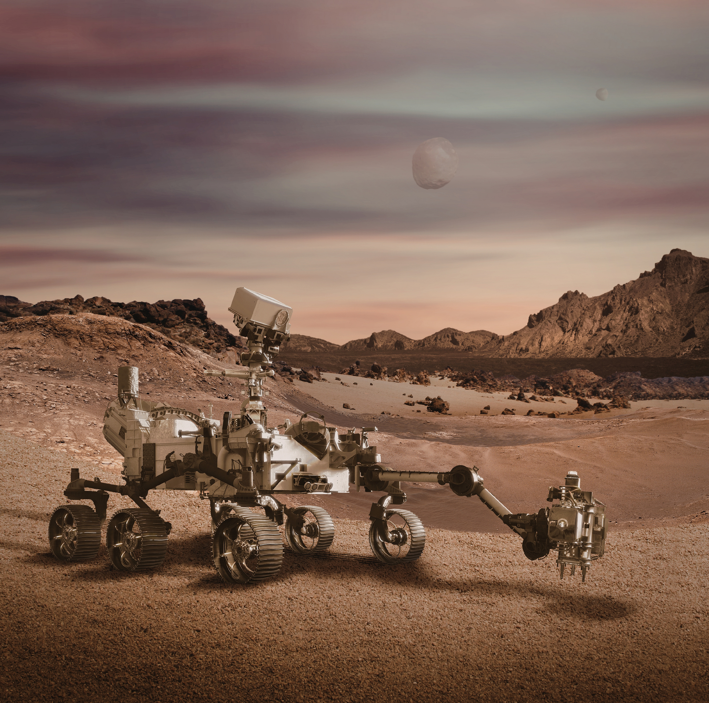


PRODUCTS ЖӘНЕ МҮМКІНДІКТЕР
XAZAM ROVER – АВТОНОМДЫ ЗЕРТТЕУ МАРСОХОДЫ
ӨНІМДЕР:
МҮМКІНДІКТЕР:
6 доңғалақты жүріс жүйесі
→ Тастардан, құмнан және кедергілерден өте алады
2D LiDAR жүйесі
→ Айналаны сканерлеп, қашықтықты анықтайды
Камера модулі
→ Бейне түсіреді, объектілерді таниды
Raspberry Pi негізіндегі басқару жүйесі
→ Барлық есептеулерді орындайды
Қоршаған ортаның картасын құру (SLAM)
Кедергілерді анықтау және айналып өту
Қашықтан басқару режимі
Толық автономды режим
Бейне мен деректерді жазу

Slide 8




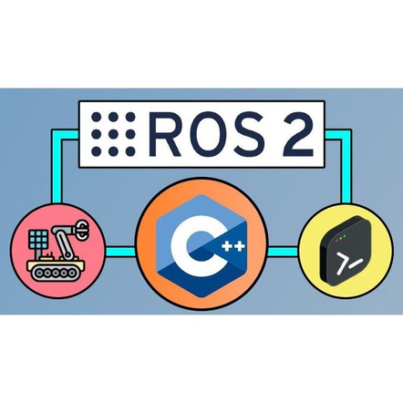
ЖАСАНДЫ ИНТЕЛЛЕКТ (AI)
ЖАСАНДЫ ИНТЕЛЛЕКТ - АҚЫЛДЫ НАВИГАЦИЯ ЖӘНЕ КӨРУ ЖҮЙЕСІ
ЖАСАНДЫ ИНТЕЛЛЕКТ НЕГІЗГІ МІНДЕТТЕРІ:
ПРОГРАММАЛАУ ТІЛДЕРІ
Объектілерді тану (тас, қабырға, адам, кедергі)
Кедергілерді анықтау
Қауіпсіз маршрут табу
Қозғалысты жоспарлау
Python
→ Негізгі бағдарламалау тілі
→ Сенсорлармен жұмыс
→ ИИ алгоритмдері
ROS2 (Robot Operating System)
→ Роботтың барлық модульдерін біріктіреді
→ Навигация, карта жасау, байланыс
OpenCV
→ Камера бейнесін өңдеу
→ Объектілерді тану
→ Контурлар мен кедергілерді табу
SLAM алгоритмдері
→ Бір уақытта карта жасау және навигация
→ LiDAR деректеріне негізделген

Slide 9

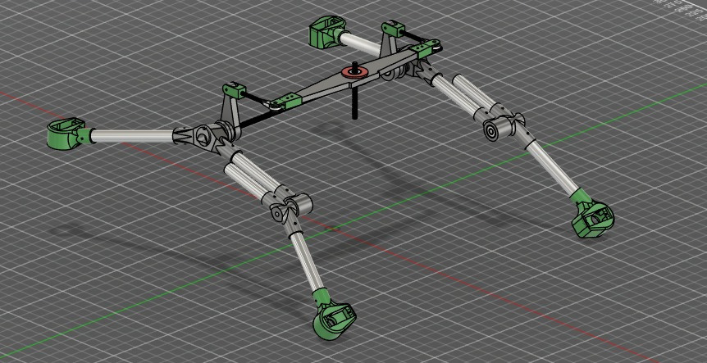
ШАССИ Rocker-Bogie
Rocker-Bogie шасси — бұл кедір-бұдыр жермен жүруге арналған арнайы жүріс жүйесі. Көбіне марсоходтарда қолданылады. Қарапайым тілмен айтқанда, бұл жүйе роботтың тастардан, шұңқырлардан, кедергілерден аударылмай өтуіне көмектеседі.

Slide 10
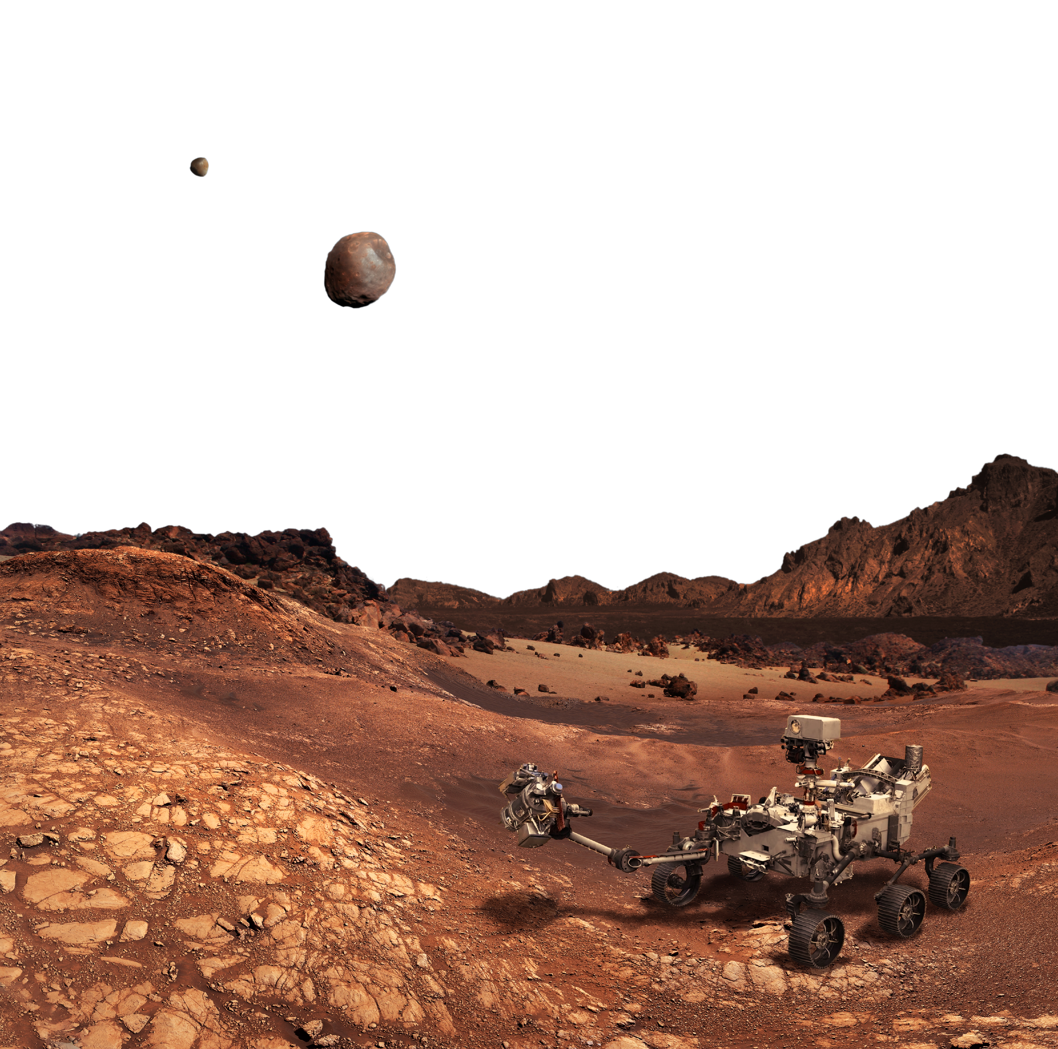
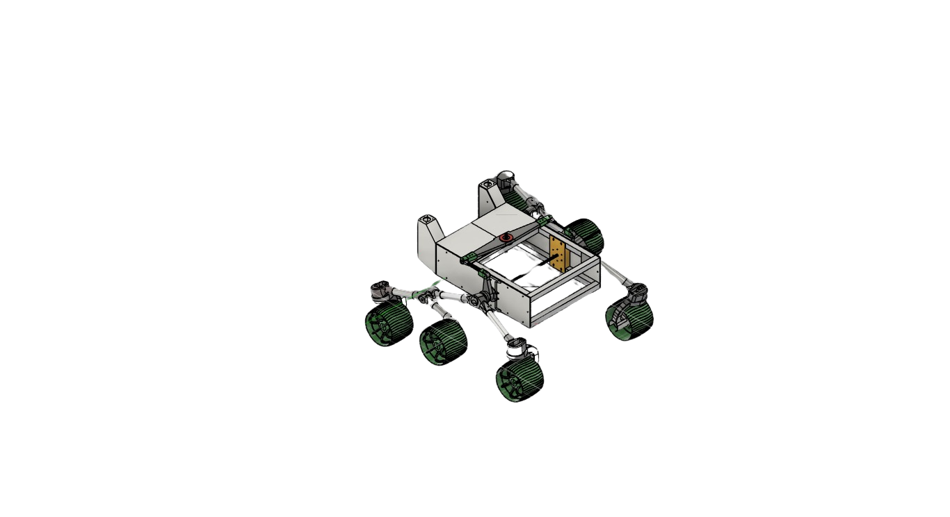
3D МОДЕЛЬ
Бұл 3D модель – біздің марсоходтың механикалық негізі болып табылады.
Модель Autodesk Fusion 360 бағдарламасында жобаланған.
Негізгі ерекшеліктері:
6 доңғалақты жүріс жүйесі
→ Роботтың тұрақтылығын арттырады
→ Құмды, тасты және тегіс емес жерлерден өте алады
Rocker-Bogie типті аспа жүйесі
→ Әр доңғалақ жер бедеріне бейімделеді
→ Роботтың аударылып кетуін азайтады
→ NASA марсоходтарында қолданылатын принцип
Модульдік шасси конструкциясы
→ Электроника мен аккумуляторды оңай орналастыруға болады
→ Құрылымды өзгерту және жаңарту ыңғайлы
Қорғаныш панельдері мен тірек элементтері
→ Электрондық бөлшектерді механикалық зақымданудан қорғайды
→ Корпус қаттылығын арттырады

Slide 11

ҚОРЫТЫНДЫ
Осы ғылыми жоба барысында жасанды интеллект технологияларын
қолдану арқылы марсоходтың автономды қозғалу жүйесін зерттеу
жүргізілді. Зерттеу жұмысының мақсаты мен міндеттері толық
орындалып, марсоходтардың автономды жұмыс принциптері, басқару
жүйесі және сенсорлық технологиялары теориялық тұрғыдан
қарастырылды.
Зерттеу нәтижесінде анықталғандай, автономды қозғалу жүйесі
марсоходтардың дербес жұмыс істеуін қамтамасыз етеді. Жасанды
интеллект элементтері қозғалысты тиімді басқаруға, кедергілерді
айналып өтуге және қоршаған ортаға бейімделуге мүмкіндік береді.

